Slide 1
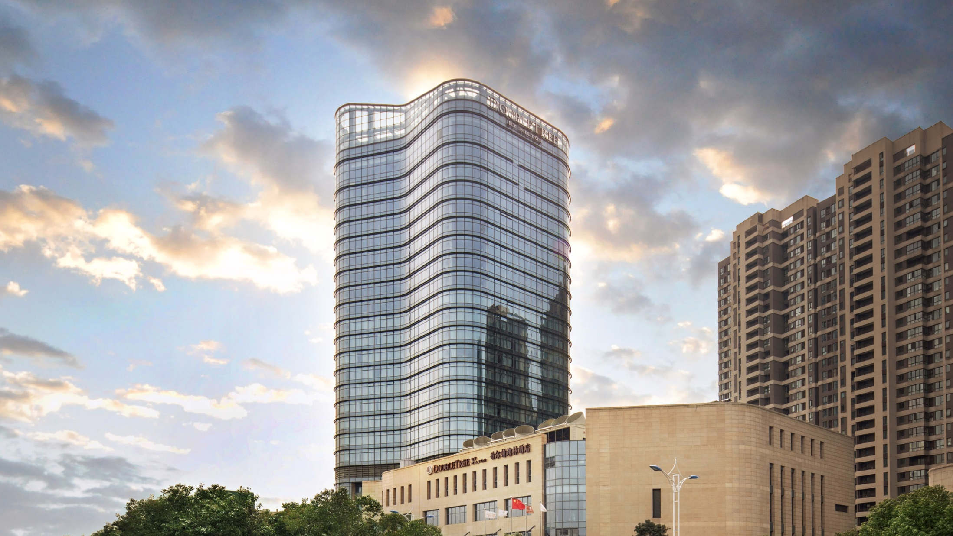
14
宁波北仑世茂希尔顿逸林酒店
DoubleTreebyHiltonNingboBeilun
建筑面积：60086.84㎡
房间数量：379间
开业时间：2016
管理方：希尔顿
楼层：26层（地下2层，地上24层）
配置：两个餐厅，1个大宴会厅，8个会议室
车位：地面40个，地下113个，共153个
宁波北仑世茂希尔顿逸林酒店位于宁波市北仑区核心位置，地理位置优越。酒店距宁波地铁一号线仅10分钟步行距离，周边拥有众多旅游休闲景区及大型购物中心；距宁波栎社国际机场45公里，是宾客商务出行、休闲度假的理想下榻之所。宁波北仑世茂希尔顿逸林酒店拥有379间设施齐全的客房，包括20间典雅豪华套房。每间客房均为完善宾客的细节化体验度身打造，集时尚舒适与现代科技于一体。
地址：浙江省宁波市北仑区黄山路699号
电话：+86 5742 6908888

Slide 2
01
04
股东
面积
Global Square Investments Limited100%
占地面积 | 4,421.35
建筑地上面积 | 46,236.44
建筑地下面积 | 13,850.40
建筑面积小计 | 60,086.84
02
出售方式
1、非单一酒店项目。酒店与商业、办公混合项目，商业及办公尚未销售完毕；2、股东可以做境外股转；

Slide 3

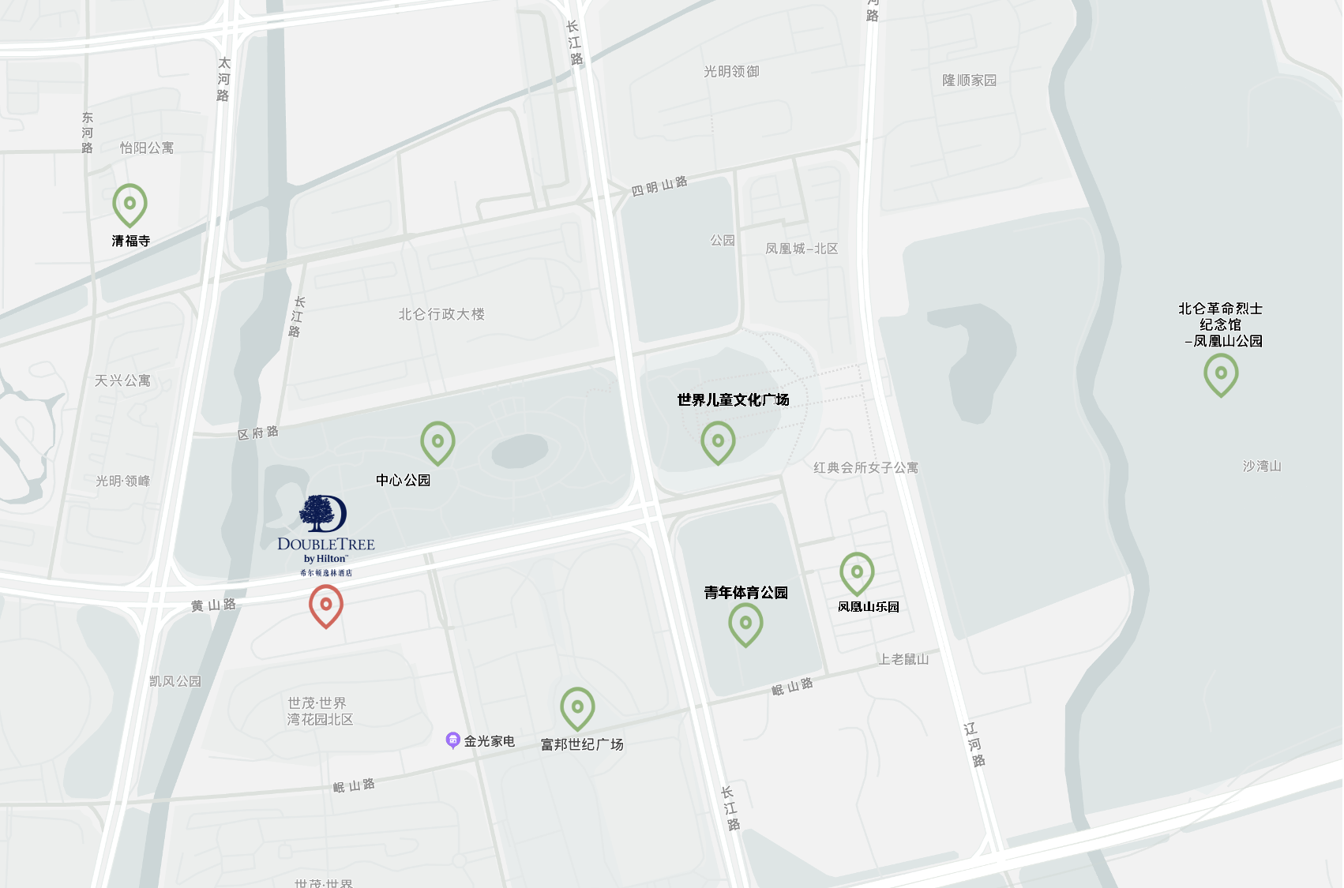

06
08
城市特点
项目周边
这就是宁波你有没有心动呢这座城
古老，深厚，文艺湖光山色大气，也
秀气被大海包围，因地处浙东经济发
展也日新月异这所有的一切似乎都让
人没有不去一次的理由。
宁波北仑世茂希尔顿逸林酒店坐落于北仑市中心，步行5至10分钟即可到达富邦
世纪广场、新世界百货及北仑银泰城等大型购物商场。距宁波地铁一号线长江路
站约10分钟步行。距离距宁波栎社国际机场约45公里。
07
人口数量
总面积9,816平方千米常住
人口为9,404,283人

Slide 4
09
客房及配套
共拥有379间宽敞舒适的客房及套房。
大床房197间，双床房162间，比例为52%，双床房比例为42.7%
豪华套房19间，总统套房1间
套房比例为5.3%
为入住行政楼层的宾客免费包揽一线景观，宾客可以尽情享受行政酒廊额外的商务设施和礼遇
室内恒温泳池感受自然采光带来的明媚心情
提供健身器材领先者FitnessbyPrecor®的先进健身设施

Slide 5
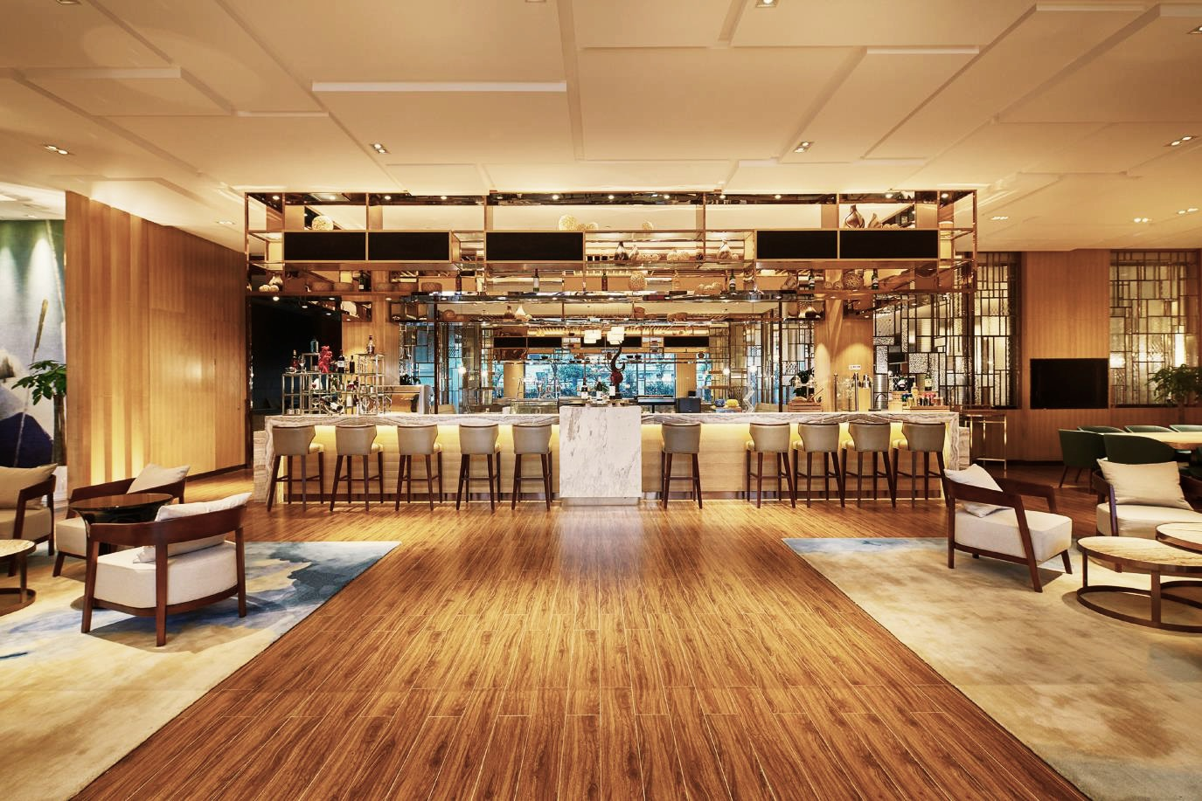
10
餐饮
全日制餐厅拥有146个席位，全景落地玻璃窗，两个12人独立包间
御玺中餐厅设有182个席位，8间豪华包厢。
大堂酒廊设有40个席位，以新鲜原料调制的特色鸡尾酒及下午茶

Slide 6
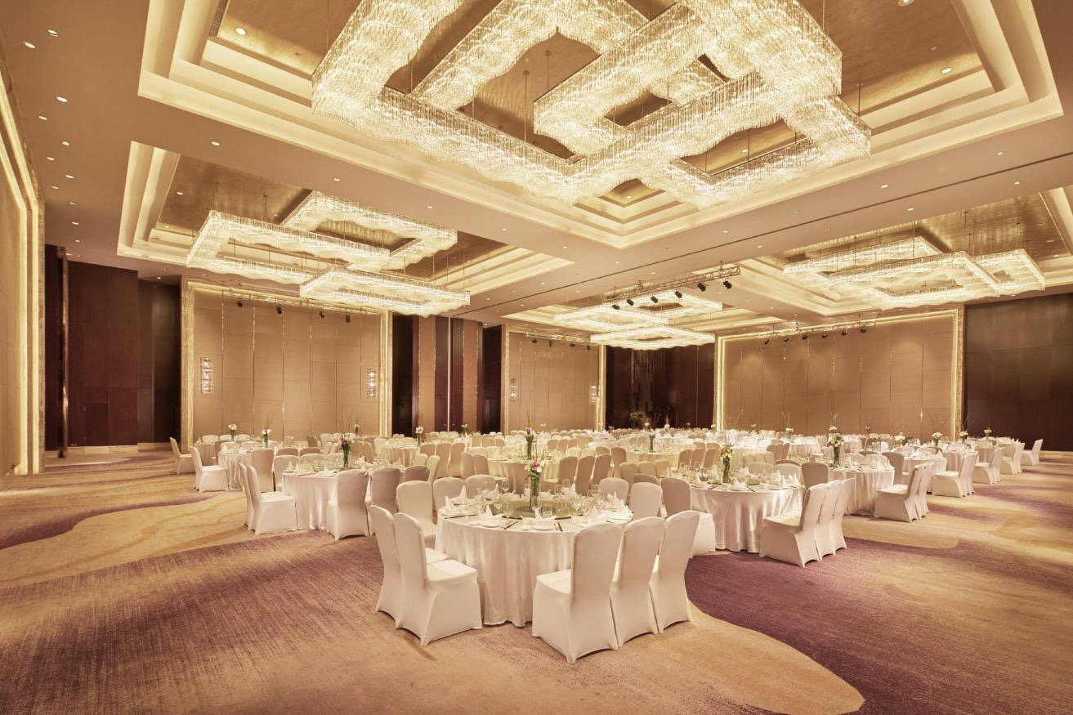
11
宴会、会议
823平米的无柱大宴会厅，婚宴可摆近50桌
256平方米序厅，宁波市高端婚礼策划资源
8个能容纳50-70人的多功能厅，经验丰富的策划及会议活动专家全程协助，满足不同会议需求。
MeetwithPurpose升级您的会议与活动体验，提供更健康的菜单以及更多环保的会议选择

Slide 7
12
经营数据
年份 | 项目 | 宁波北仑世茂希尔顿逸林酒店
2017年 | 利润率 | 31%
 | 平均房价 | 417.52
 | 入住率 | 57%
 | 利润 | 1,587.90
 | 收入 | 5,141.69
2018年 | 利润率 | 19%
 | 平均房价 | 455.97
 | 入住率 | 46%
 | 利润 | 1,029.40
 | 收入 | 5,546.52
2019年 | 利润率 | 15%
 | 平均房价 | 450.39
 | 入住率 | 46%
 | 利润 | 787.86
 | 收入 | 5,411.75
2020年 | 利润率 | 11%
 | 平均房价 | 402.05
 | 入住率 | 36%
 | 利润 | 480.78
 | 收入 | 4,309.11
2021年 | 利润率 | 15%
 | 平均房价 | 421.00
 | 入住率 | 42.3%
 | 利润 | 805.71
 | 收入 | 5,219.79
年份 | 项目 | 宁波北仑世茂希尔顿逸林酒店
2022年 | 利润率 | 19%
 | 平均房价 | 408.00
 | 入住率 | 46%
 | 利润 | 1,099.00
 | 收入 | 5,888.00
2023年 | 利润率 | 16%
 | 平均房价 | 449
 | 入住率 | 52%
 | 利润 | 925.00
 | 收入 | 5,702.00
2024年 | 利润率 | 9.8%
 | 平均房价 | 410
 | 入住率 | 49%
 | 利润 | 499.74
 | 收入 | 5,014.83
2025年 | 利润率 | 10.56%
 | 平均房价 | 386
 | 入住率 | 49%
 | 利润 | 479
 | 收入 | 4538

